Slide 1
阶段耗时？
重叠与等待？
msprof实测结果
细粒度时序缺失
Kernel内各阶段耗时未知
总耗时 / 占比
PRE_0？
?
NPU
组件A
FWD_0？
组件B
其他阶段？
真实NPU上板
组件C
时间
看得到总量，看不到过程
Notes:
依据已确认的第一张插图最终版重建。所有图形及文字均为原生可编辑对象。PRE_0、FWD_0与其他阶段的问号表示Kernel内阶段耗时未知。组件A/B/C条形长度仅为概念示意，不对应实测数值。当前案例描述源于用户给定msprof使用场景。参考：D:/Code/report/output/Profiling痛点插图/01_组件级汇总_缺少细粒度时序_v2.png

Slide 2
已有：仿真流水图
仿真数据
阶段A
阶段B
阶段C
仿真器
时间
≠
仿真时序不等于真机时序
缺少：真机流水图
实测数据
阶段A
?
NPU
阶段B
阶段C
真实NPU上板
时间
需要真实上板的时序证据
Notes:
依据第二张插图最终版重建。下方保留浅灰色、虚线边界的流水占位块和中央问号，表达真机时序、阶段持续时间与重叠关系未知。上下流水条块均为示意，不含数值，不是实测结果。所有元素均为原生可编辑对象。参考：D:/Code/report/output/Profiling痛点插图/02_仿真流水图_缺少真机时序_v2.png

Slide 3
</>
</>
</>
CSV
成功？
是
NPU
</>
算子源码工程
Profiling打点Skill
环境实测
否
生成Profiling数据
完成源码打点
真实NPU运行
每核每阶段CSV与流水图
重新打点并实测
Skill优化
Notes:
依据第三张最终流程插图重建。流程为算子源码工程、Profiling打点Skill完成源码打点、真实NPU环境实测、成功判断。成功输出每核每阶段CSV与流水图，失败优化Skill，再重新打点并实测。硬件、文件夹、齿轮均以原生矢量形状重绘，因此立体效果做了适度简化。所有文字、条块、节点、箭头与图标均可编辑。参考：D:/Code/report/output/Profiling流程插图/Profiling打点与实测验证闭环.png

Slide 4
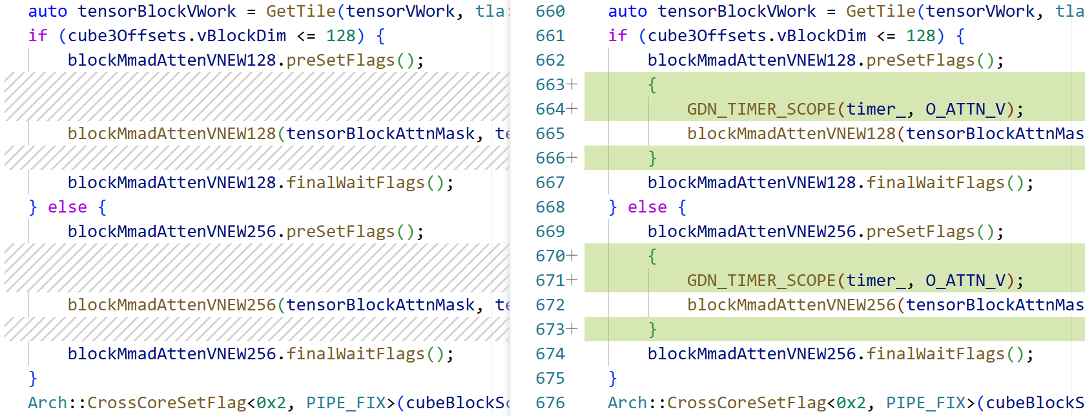

Slide 5
源码级Profiling打点方案
基于AscendTimerV2，为既有CANN算子接入可选内核计时，
将Kernel阶段耗时、AIC/AIV核间负载与等待气泡变为可观测数据。
方案设计
Host接入
保留现有接口约定，接入可选timer输入与timerAddr；
创建/校验连续int64张量，容量按框架常量推导。
Kernel打点
按原流程定制固定/动态阶段；起点TikNoBarrier，
完成锚点后用TokNoBarrier；无锚点优先记录issue窗口。
循环按iter分槽，多写用Accumulate，时间戳按核写GM。
采集与校验
复用原用例与输入，导出raw、CSV与Perfetto trace；
独立核对配对/命名映射，开关ENABLE_TIMER做同输入A/B。
不新增同步barrier；Accumulate仅分析duration，不放入绝对时间轴。
频率核实后换算μs，生成trace需确认相关核型共同时钟。
实施与校验流程
原流程梳理
定制阶段
Host / Kernel
测试链路接入
真实NPU实测
同输入A/B
独立校验
通过？
是
每核每阶段CSV
Perfetto trace
Skill优化
否
重新打点并实测
代码对比：新增O_ATTN_V计时作用域
打点前
打点后（绿色为新增）
blockMmadAttenVNEW128
blockMmadAttenVNEW128
.preSetFlags();
.preSetFlags();
blockMmadAttenVNEW128(...);
{
GDN_TIMER_SCOPE(timer_, O_ATTN_V);
blockMmadAttenVNEW128(...);
blockMmadAttenVNEW128
}
.finalWaitFlags();
blockMmadAttenVNEW128
.finalWaitFlags();
代码按附件节选，...省略原实参；VNEW256分支同样接入。
Scope未覆盖finalWaitFlags，完成耗时口径需结合宏与同步实现核验。
Notes:
来源：用户指定的 C:/Users/zhihengyan/.codex/skills/op-timer-ascendc/SKILL.md，以及该Skill的 references/migration-guide.md 与 assets/AscendTimerV2.hpp、assets/AscendTimerV2_device.hpp。
附件代码图：D:/Code/report/tmp/timer_skill_right_half/code_diff_reference.png。
本页位于标准16:9版面的右半页，左半页留白，便于合并。文字、原生流程节点、箭头和代码对比均可编辑。代码依据附件重排，保留preSetFlags、计算调用、finalWaitFlags顺序，实参以...省略；这里只显示VNEW128分支，VNEW256分支同样新增作用域。
方案要点：Host沿既有接口约定接入可选timer，创建/校验连续int64缓冲并使用布局常量检查容量，普通调用保持原行为。Kernel先梳理host与kernel原流程、关键运算及完成锚点，再定制FixedTiming/DynamicTimingType并同步解析映射。TikNoBarrier作为起点；Tok按完成锚点选型，不为计时逐运算排空或新增同步。动态项按(type,iter)分槽，重复写同槽用Accumulate且只分析duration。数据写入每核GM缓冲，必要时按平台规则发布。
采集复用原用例与真实输入，运行后同步，导出raw、每核每阶段CSV及可视化trace。校验raw容量、duration非负、IterCount及事件窗口；独立校验原流程、实际观察点、Tik/Tok配对以及枚举/命名/清单/图的一致性。默认cycles，频率核实后换算μs，绝对时间轴还需确认相关核型共同时钟。ENABLE_TIMER开关进行同输入A/B，检查数值语义和打点开销。验证失败修正Skill/打点并重跑，不能把源码检查写成设备通过。
测量边界说明：附件的GDN_TIMER_SCOPE是案例宏名称，在当前Skill通用模板中未检索到定义，因此不声称已确认宏会如何调用Tik/Tok。截图作用域在finalWaitFlags之前结束，仅凭截图不能确认它记录了异步计算完成时刻。应结合宏、业务调用是否已同步及实际完成锚点说明测量含义。
此任务是资料整理和演示文稿制作，没有执行源码迁移、设备验证或Step 9独立工程审核。

